Slide 1
Integração do Sistema AppMan de Gerenciamento de Aplicações para Ambiente de Grade com o Sistema Gerenciador de Recursos PBS
Tonismar Régis Bernardo
Patrícia Kayser
Julho 2008

Slide 2
Roteiro
Detalhamento do Problema
Fundamentação Teórica
Solução Proposta
Implementação
Resultados e Avaliação
Conclusões

Slide 3
Problema
  Verificar a viabilidade do protótipo AppMan, desenvolvido com base no modelo GRAND, em submeter tarefas para o Sistema Gerenciador de Recursos PBS através da especificação DRMAA.

Slide 4
Grades Computacionais
alta dispersão geográfica
recursos heterogêneos (não apenas nós)‏
compartilhamento
múltiplos domínios adminstrativos
controle distribuído

Slide 5
Gerenciamento de Recursos
inviabilidade de um escalonador central
escalonamento
  ordenar tarefas sobre os recursos
  ordenar comunicação entre as tarefas
desconhecimento dos recursos como um todo
  autonomia
  heterogeneidade
  extender as políticas
  co-alocação
  controle online

Slide 6
Modelo GRAND
transferência automática de dados de entrada
controle do envio dos resultados
priorização de localidade (tarefas)‏
grande número de submissão
ausência de troca de mensagens
interdependência de tarefas
descoberta dinâmica de recursos
RMS local por nó
tarefa executada até final no RMS

Slide 7
Modelo GRAND (aplicação)‏
grafo direcional acíclico.
taxonomia
  tarefas independentes
  tarefas fracamente acopladas (fase ou pipeline)‏
  tarefas fortemente acopladas

Slide 8
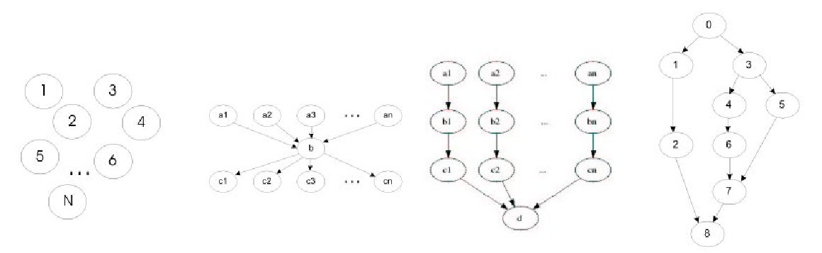
Modelo Grand (aplic.)‏

Slide 9
Modelo GRAND (aplicação)‏
Hierarquia de gerenciadores
  nível 0: submissão pelo usuário (AM)‏
  nível 1: AM envia para (SM) descrição das tarefas
  nível 2: SM decide alocação dos sub-grafos e cria-se os (TM) para controlar submissão
  nivel 3: requisições para escalonadores (RMS) para executar as tarefas

Slide 10
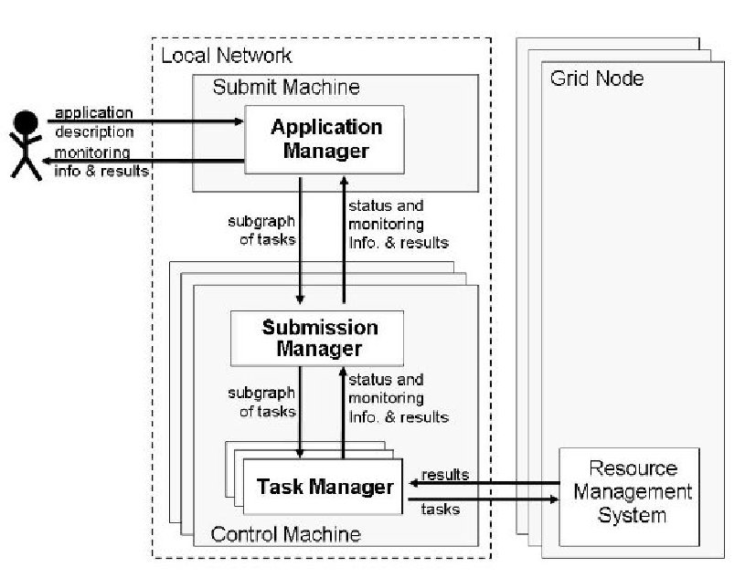
Modelo GRAND (comp.)‏

Slide 11
Protótipo AppMan
AM dispara e monitora aplicação em uma rede local
cada nó possui um SM
desenvolvido por um grupo (subversion)‏
linguagem Java e JavaCC (portável)‏
linguagem de aplicação GRID-ADL
middleware ISAM/EXEHDA
tolerância a falhas
algoritmo Round-Robin

Slide 12
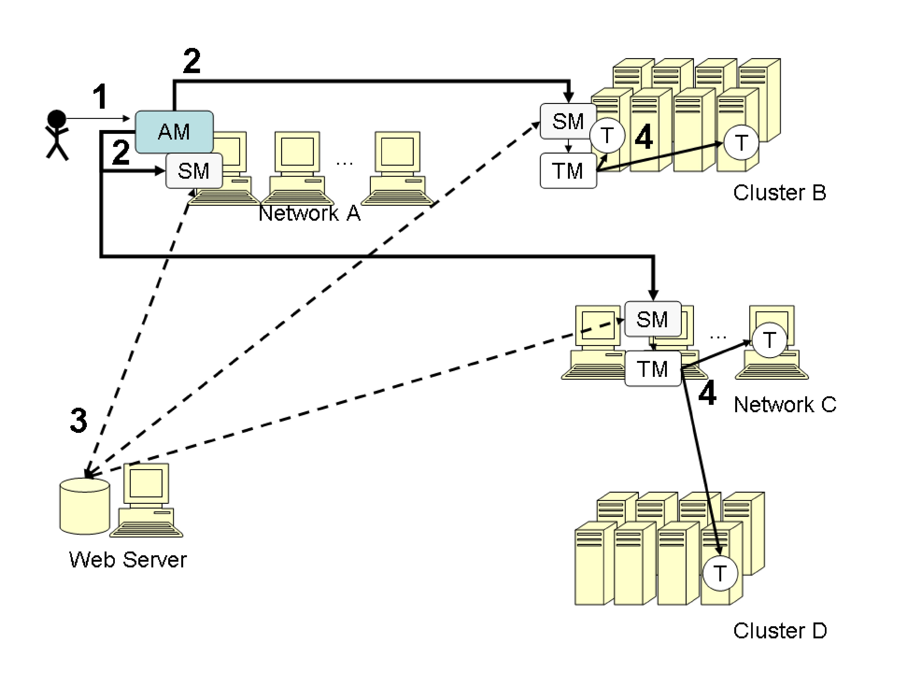
Protótipo AppMan

Slide 13
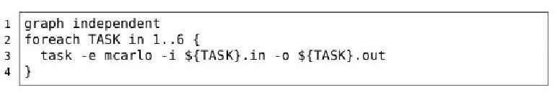
Protótipo AppMan
Exemplo de aplicação independente

Slide 14
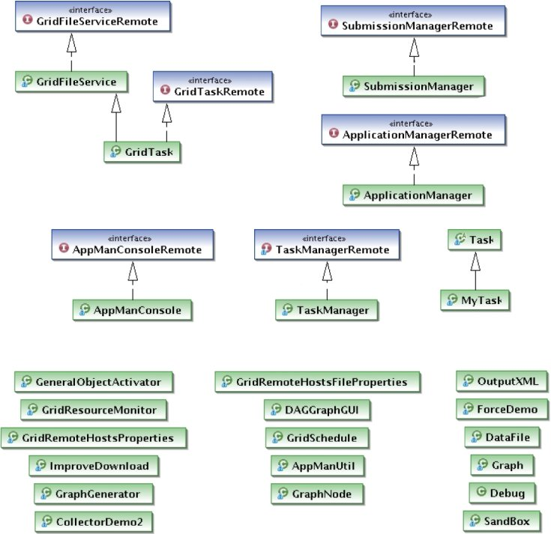
AppMan (UML)‏

Slide 15
PBS
processamento em lote
servidor principal
  possuir e controlar tarefas em lotes
  possuir e controlar filas
  recuperar estado de tarefas e filas
  executar baseado em políticas e regras
  monitorar progresso de execução tarefa
  processo e limpeza de tarefas
  centralizado

Slide 16
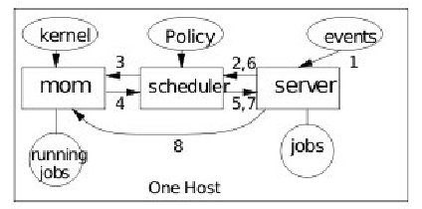
PBS (MOM)‏
Machine Oriented Mineserver
comunicação via socket IPC
escalonador e servidor em nós distintos

Slide 17
Especificação DRMAA
quantidade de trabalhos existentes
API para múltiplas linguagens
suporte para um bom número de RMS
nenhum mecanismo de organização de arquivos
políticas específicas são abstraídas/agregadas em strings.
facilita a escrita de aplicações para muitos ISVs
submissão individual ou em grupo
abstrai relações fundamentais da tarefa do RMS

Slide 18
DRMAA para PBS
biblioteca escrita em C
cobre praticamente toda especificação
impossível recuperar status de uma tarefa terminada
só aceita-se tarefas submetidas sob a sessão corrente*
métodos geter e setter desnecesssários
DRMAA java binding implementada em JNI

Slide 19
Solução Proposta
Por que PBS?
  instituições participantes do projeto GRAND possuem ambiente PBS disponível.
Por que DRMAA?
  Sun HPC ClusterTools (Sun Network Computing)‏
  DECK direcionado para agregados (clusters) homogêneo
Inúmeros trabalhos relacionados comprovam a possibilidade de integração

Slide 20
Solução Proposta
análise das versões existente no repositório
ambiente computacional
  instalação do servidor LDAP
  configuração do EXEHDA
  instalação NFS
  configuração do AppMan
  instalação do PBS

Slide 21
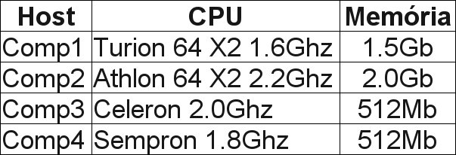
Solução Proposta
Hardware utilizado

Slide 22
Solução Proposta
o componente DRMAA
  implementada com JNI
  mesma implementação usada no GridWay 1.0 da Sun
  implementação apenas das interfaces essenciais para submissão
  métodos mais relevantes estão na classe SessionImpl

Slide 23
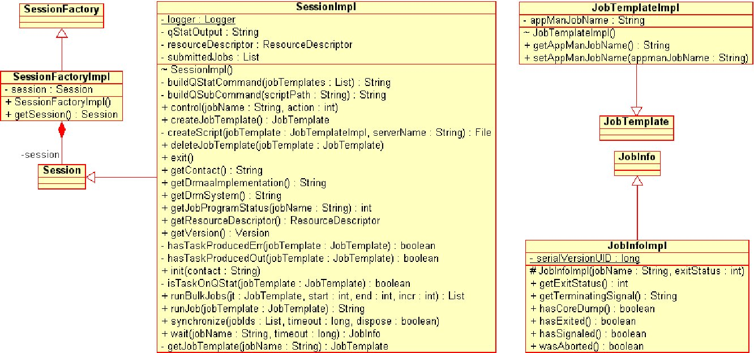
Solução Proposta

Slide 24
Solução Proposta
alteração no método createScript
  #PBS -l nodes=x
nova classe GridTaskDrmaa (execute)‏
alteração no arquivo de conf. gridnodes.properties
alteração no método loadConcreteTaskClassName

Slide 25
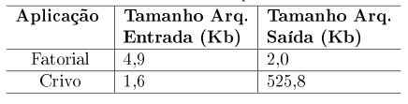
Resultados Experimentais
Aplicações utilizadas nos testes
  Fatorial (10000 iterações)‏
  Crivo de Eratóstenes (intervalo de 0 a 10000)‏

Slide 26
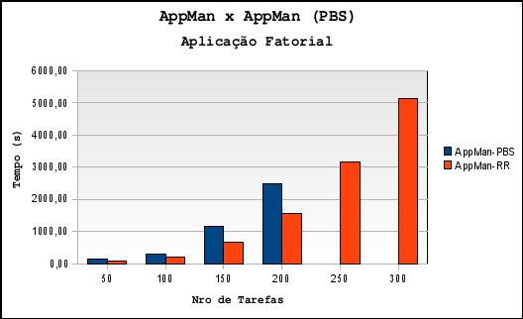
Resultados Experimentais
Tempo total de execução (Fatorial)‏

Slide 27
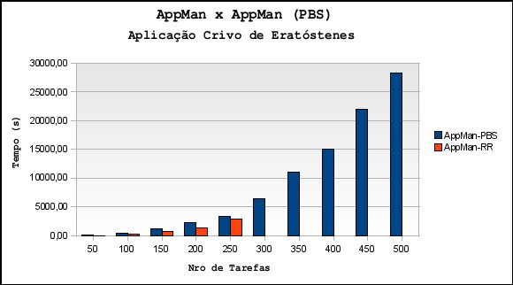
Resultados Experimentais
Tempo total de execução (Crivo)‏

Slide 28
Resultados experimentais
aumento do número de tarefas aumenta o tempo de execução
diferenças no número de tarefas
retorno dos resultados (sincronização)‏
divergência entre os gráficos da aplicação

Slide 29
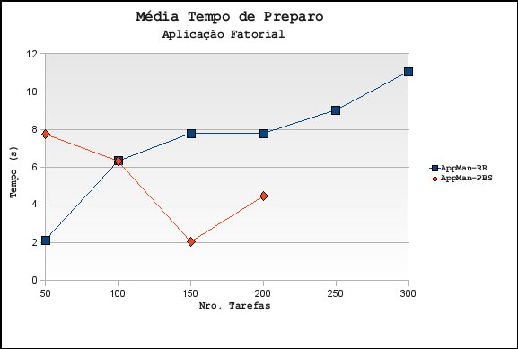
Resultados Experimentais
Tempo de preparo (Fatorial)‏

Slide 30
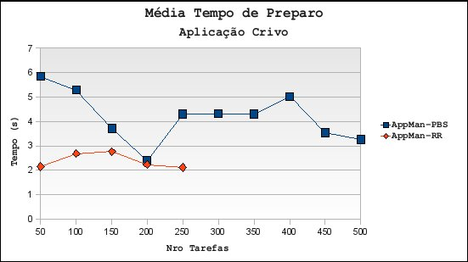
Resultados Experimentais
Tempo de preparo (Crivo)‏

Slide 31
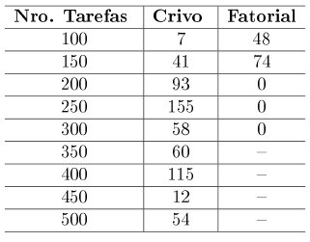
Resultados Experimentais
tendência a redução na aplicação Crivo
aumento do tempo na aplicação Fatorial
quedas bruscas devido número de tentativas

Slide 32
Limitações e Dificuldades
AppMan ainda está em desenvolvimento
demanda inesperada na inst. e conf. do LDAP/EXEHDA
dependência do EXEHDA
carência de documentação
pouco conhecimento em Java
teste apenas em uma “unidade organizacional”
necessidade do NFS

Slide 33
Conclusão
DRMAA é viável na integração do AppMan com o PBS
Contribuições acadêmicas
  acúmulo das contribuições do GRAND
  integração de novos domínios administrativos
  aumento da escalabilidade
  maior diversidade de testes
  melhora na documentação

Slide 34
Conclusão
Contribuições pessoais
  integração em projeto acadêmico
  aumento do conhecimento em Java
  aumento do conhecimento em LaTex
  melhora na escrita de artigos

Slide 35
Trabalhos Futuros
implementação de um sistema de transferência de arquivos
integração com outros RMS (Condor)‏
melhora no algoritmo de escalonamento, dando ênfase na detecção do término da execução de uma tarefa

Slide 36
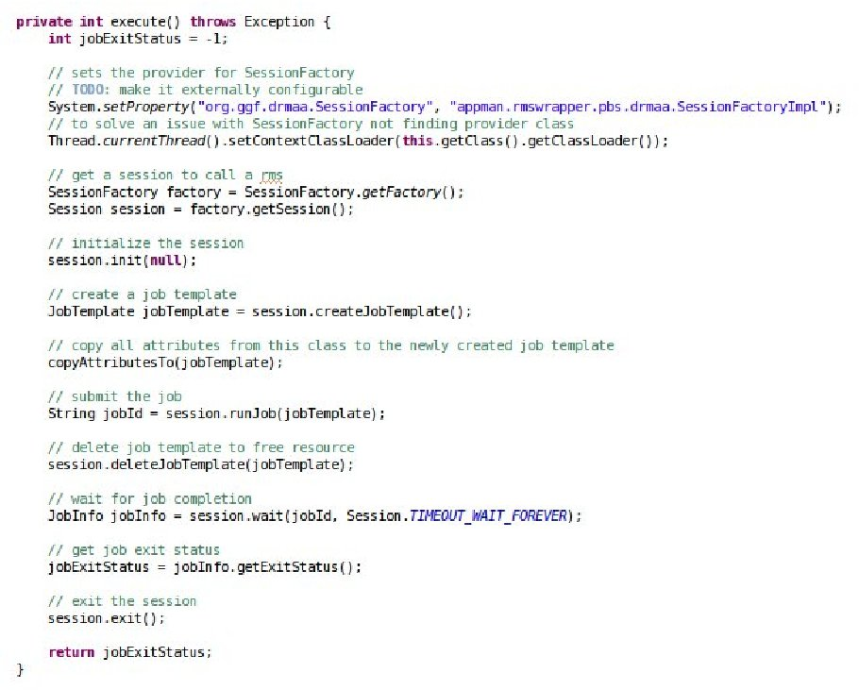

Slide 37
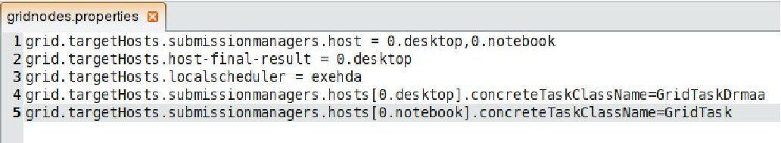
Solução Proposta
Arquivo gridnodes.properties com alteração

Slide 38
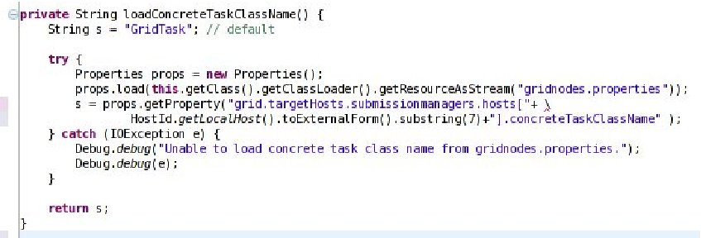
Solução Proposta
Método loadConcreteTaskClassName alterado

